Slide 1


Lernfeld 1B.4
Lern- und Lebensgeschichten
Biografien älterer Menschen vor dem Hintergrund historischer Ereignisse

Slide 2
Was erwartet Sie?
Zuhören
Biografie vs Lebenslauf
Selbst- und Fremdbiografie
Normalbiografie
Historische Ereignisse
Sprachformen und Frageformen anwenden und ein Interview erstellen
Das Interview präsentieren

Slide 3

Wie war das noch....
Was ist:
ZUHÖREN...
Welche Voraussetzungen braucht es, um zuzuhören?
Was könnte das Zuhören erschweren?

Slide 4
Biografie
Lebenslauf

Slide 5

Zur Abgrenzung: Lebenslauf
Ein Lebenslauf ist …
eine zeitliche Abfolge von Ereignissen, Handlungen und Statuspositionen von Geburt bis zum Tod.

Slide 6
Lebenslauf forschung
Übergreifende Bezeichnung für soziologische, psychologische, ethnologische etc. Studien zum Lebenslauf
Unterschied zur Biografieforschung:
geringere Berücksichtigung der subjektiven Erfahrungen & Darstellungsweisen des Lebens

Slide 7
So und nun: Was ist Biografie?
Beschreibung der Lebensgeschichte eines Menschen. Also eine subjektive Beschreibung.
Merke: AUTObiografie oder Selbstbiografie ist die Beschreibung der eigenen Lebensgeschichte.

Slide 8
Was genau?
Lebensbeschreibung/ die Lebensgeschichte eines Menschen (mehr als der Lebenslauf!)
Die Biografie schließt Einstellungen und Werte mit ein, sowie die Bedeutungen, die bestimmten Ereignissen beigemessen wird.
Pflege: Das Wissen über die Lebensgeschichte trägt zu einem besseren Verständnis somit zu einer besseren Pflege bei

Slide 9
Zum Vergleich
Lebenslauf
Biografie
Objektiv
Meist für einen bestimmten Anlass (Bewerbung)
Wichtigste Daten und Ereignisse
Subjektiv
Darstellung des Lebens einer Person
Verflechtung mit historischen Ereignissen

Slide 10
Normalbiografie
Von Levy (1977) eingeführter Begriff für „typische“ Ablaufmuster in Lebensläufen einer sozialen Gruppe
Einführung, um auf Unterschiede zwischen weiblichen und männlichen Normalbiografien aufmerksam zu machen
Lebenslauf = soziale Konstruktion
"Durchschnitt"

Slide 11
Ziele von Biografiearbeit
Handlungsspielräume und Lösungskompetenzen aufdecken,
persönliche Ziele und Umsetzungsstrategien entwickeln,
Rollen und Verhaltensmuster untersuchen,
kulturelle und familiäre Einflüsse hinterfragen,
Lebensentwürfe diskutieren,
die Perspektive wechseln,
Wendepunkte nochmals anschauen oder
lernen, die eigene Lebensgeschichte zu akzeptieren

Slide 12
Für die Arbeit mit und an der eigenen Biographie gibt es zahlreiche Methoden.
Man kann die eigene Lebensgeschichte malen, basteln, aufschreiben oder auf andere Weise darstellen.
Lebensgeschichte mit Spielzeugfiguren nachzustellen
(persönliche) Zeitleiste oder Lebenslinie
….

Slide 13
Die Frage, die bei der Biographiearbeit im Raum steht:
„Wie wurde der Pflegebedürftige zu dem Menschen,
der er heute ist?“

Slide 14
Voraussetzungen für eine erfolgreiche Biographiearbeit
Einverständnis | → Datenschutz Erhebung von sehr persönlichen Daten
Vertrauensverhältnis | → Pflegeperson öffnet sich Pflegekraft u. zu Pflegende müssen sich kennen und vertrauen,
Feingefühl/ Empathie | → in der Vergangenheit auch traurige/ traumatische Ereignisse Wichtig, da in der Vergangenheit gute sowie schlechte Zeiten
Atmosphäre | → Entsprechende Räumlichkeit → Ausreichend Zeit

Slide 15
Historische Wichtige Ereignisse der vergangenen 80 Jahre
1945 – Ende des 2. Weltkriegs - Besatzungszonen
1949 – NATO
1949 – BRD und DDR
1961 – Beginn des Mauerbaus
1963 – JFK
1970er – Dritte Industrialisierung (Computer)
1986 - Tschernobyl
1989 – Fall der Berliner Mauer
1993 – Gründung der Europäischen Union
2001 – Terroranschläge in den USA
2008 – Wirtschaftskrise
2015 – Terroranschläge in Europa
2020 – Pandemie
2022 – Ukraine/ Russland Krieg

Slide 16
Arbeitsauftrag
Denken Sie über Ihre eigene Biografie nach.
Wählen Sie in Ihrer Biografie einen Aspekt aus (z.B. Schulzeit), über den Sie sprechen möchten.
Finden Sie sich mit jemandem zusammen, der oder die ein ähnliches Thema hat.
Tauschen Sie sich ca. 5 Minuten zu dem Thema aus.
Notes:
Im Plenum was über Partner*in sagen

Slide 17
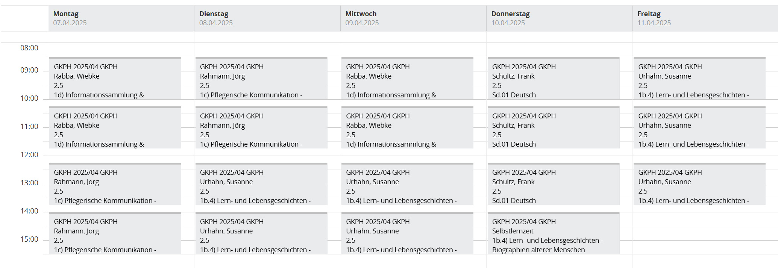
Auftrag
Biografiearbeit
Präsen
tation

Slide 18
Einzelarbeit
Planen Sie ein Biografie-Kurz-Interview
Interviewen Sie einen älteren Menschen (Geburtsjahr < 1960):
  in ihrem/ seinem privaten Umfeld
  zu ihrer/ seiner Lebensgeschichte von der Geburt bis heute
  unter Berücksichtigung der (deutschen) Geschichte
Durchführung des Interviews bis __10.04.2025___
Erstellen Sie die Biografie ihres interviewten älteren Menschen
Schriftliche Erstellung der Biografie bis ____11.04.2025____

Slide 19

Gruppenarbeit
Planen Sie die Vorstellung Ihrer Biografiearbeit sowie die Vorstellung der Biografie ihres interviewten älteren Menschen
Unterricht am _11.04.2025___
Stellen Sie Ihre Biografiearbeit sowie Ihren interviewten älteren Menschen vor.
Präsentation am __11.04.2025___

